Slide 1
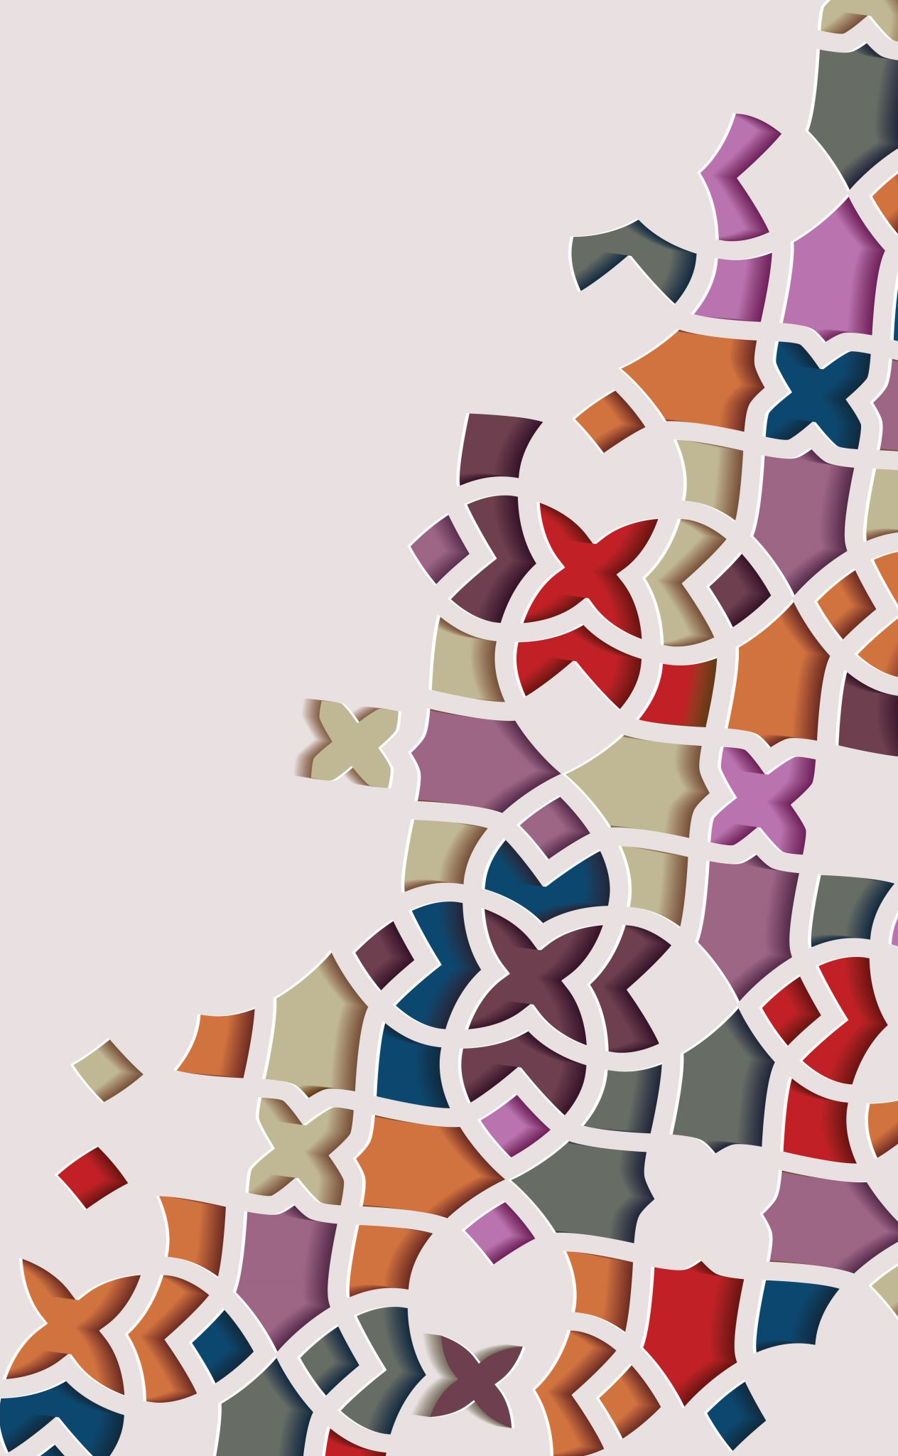
FYZIKÁLNÍ TERAPIE V KOMPLEXNÍ LÉČBĚ FUNKČNÍCH PORUCH POHYBOVÉHO SYSTÉMU
Mgr. Marie krejčová

Slide 2
Rozdělení poruch pohybového systému dle etiologie
Organické - strukturální:
Mají vždy příslušný morfologický podklad, převážně patologické-anatomický, vyvolány primárně morfologickou změnou
Kupř. záněty, ruptury, fraktury...
Funkcionální:
Synonymum pro pchch hysterické
Terapií volby je léčba psychiatrická
Funkční - "softwarové":
Nemají morfologický podklad
Nejčastější typ poruch
Často spojeny s bolestí a často reverzibilní
Nejrozšířenější chybou lékařů při jejich léčení je snaha použít stejné prostředky jako při léčbě poruch organických

Slide 3
Funkční poruchy pohybového systému
Multifaktoriální poruchy řízení pohybu
Nemají patomorfologický korelát či morfologické změny
Většinou postihují několik částí pohybového systému
Mohou vznikat na několika úrovních (=etážích):
  Etáž kortiko-subkortikální:
    Zahrnuje mozkovou kůru (pch díky nadměrné únavě), limbický systém (emoce, stres), retikulární formaci (pchch aktivace a útlumu)
    Často reflexně změněn m. masseter, m. temporalis, m. trapezius
    Symptomy: pch jemné pohybové adjustace, adaptace a stability
    Relaxační techniky, uvolnění tenze, vodoléčba

Slide 4
Funkční poruchy pohybového systému
  Úrovně etáží (pokračování):
    Etáž spinální:
      = disproporciální aktivita vmezeřených neuronů
      Převaha tlumivých synapsí: impulz z CNS není α-motoneuronem převeden do periferie - vzniká až pseudoparéza
      Převaha budivých synapsí: impulz ke kontrakci vzniká na úrovni α-motoneuronu, bez příslušného signálu z CNS
    Etáž svalová:
      Pchch mohou vznikat na podkladě vlastností svalových vláken (fázická vlákna - tendence k oslabování, tonická vlákna - tendence k dlouhodobé kontrakci a vzniku vnitřní koordinace primárně) a/nebo kvality kontrakce
    Etáž vazivově-kloubní:
      Změny v postavení v kloubu (blokády, ochranné vzorce), kvality a tonu kloubních pouzder, ligament, fascií (zdrojem patologické aferentace)
      Patologická aferentace může vyvolat či modifikovat pchch na úrovni svalové, spinální či kortiko-subkortikální

Slide 5
Svalový hypertonus
ORGANICKÝ:
Spasticita, rigidita
FUNKČNÍ: příčinou může být
Dysfunkce limbického systému
Dysfunkce na úrovni míšního segmentu
Reakce na dráždění
Inkoordinace svalových vláken - reflexní změny

Slide 6
FT U CMP + STAVY PO ÚRAZECH MOZKU A MÍCHY
FT se využívá:
  K potlačení bolesti
  Ke snižování spasticity
  Ke zlepšení prokrvení
  Proti otokům
  Ke zvýšení proudu dostředivých vzruchů do CNS
FT má 3 fáze:
  Hospitalizační: léčba v nemocnici
  Rekonvalescenční: po propuštění do domácího ošetření
  Fáze doléčování: v lázních a doléčovacích ústavech

Slide 7
Fyzikální terapie u cmp
Stádium pseudochabé obrny:
  Masáž na zádové a sedací svaly: prevence atrofie
Rozvoj spasticity:
  Aplikace chladu: snížení svalového tonu působením na svalová vřeténka
    Kupř. Lokální ledové zábaly, ponoření do vody s ledem, kryosáčky a aplikátory využívající zkapalněných plynů
  TENS: pro snížení bolesti a tedy ke snížení provokace spasticity
  Akupunktura: myorelaxační účinek
  UZ: 0,3-0,5 W/cm2, čas aplikace: 5-8 min., myorelaxační účinek.
Kontraktury:
  Teploléčebné procedury: využití relaxačního, hyperemizujícího a analgetického účinku
    Kupř. Parafín, peloidové obklady a zábaly, infračervené záření, KVD.
  Analgetický účinek: u bolestivých stavů RAK
    Galvanizace RAK
    Prokainová iontoforéza
    DD: CP, LP
    Interferenční proudy

Slide 8
Fyzikální terapie u cmp u rekonvalescence
  Hydrokinezioterapie a vodoléčebné procedury vhodné AŽ od 3. měsíce po náhlé CMP, začíná se izotermickými koupelemi:
    Vířivé koupele: u vazomotorických pchch
    Koupele s uhličitými, radonovými či slanými vodami: pro doléčení
  ES: úprava narušené reciproční souhry postižených svalových skupin
    Facilitace Ex-orů zápěstí a ruky: zvýšení motorické regenerace
    Prevence subluxace GH kloubu: m. supraspinatus a zadní část m. deltoideus (důležití pro centraci RAK)
    Facilitace dorziflexe kotníku s everzí
    Spastická stimulace dle Hufschmidta a Jantsche
    EG paretických svalů (antagonistů)
    FES: dráždění přenosným stimulátorem, ten vyvolá podráždění periferního nervu – ten stah ochrnutého svalu.
      f = 20-80 Hz, šířka impulzů: 0,05-11,0 ms.
      Impulzy přes patní spínač ke konci stojné fáze a během švihové fáze ipsilaterální nohy

Slide 9
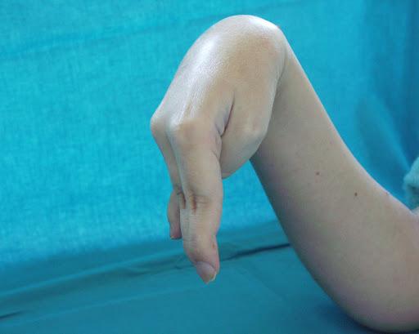
OvlivŇování spasticity
Stimulace spřaženými impulzy - spojené impulzní proudy (SIP):
  Provedení procedury dle Hufschmidta
  Provedení procedury dle Jantsche
  Viz přednáška "Elektrogymnastika & myofeedback"

Slide 10
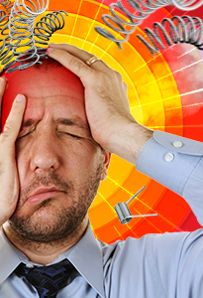
Dysfunkce limbického systému
Vede k larvované depresi - typické pro chronickou bolest
Svaly nejsou spontánně bolestivé, ale jsou citlivé na pohmat
Na EMG je spontánní klidová aktivita jako projev nedostatečné relaxace
Patrný vliv Gama systému (závislost tonu na poloze – ve vertikále větší než vleže)
Postihuje celé svalové skupiny, ne izolované svaly
Predilekce hypertonu: obličejové svalstvo (žvýkací i mimické), šíje, ramenní pletenec, lumbální oblast, svaly PD
užití FT:
  Součást komplexní terapie (psychoterapie, antidepresiva)
  Myorelaxační metody: kupř. UZ
  Audiovizuální stimulace (= metoda k ovlivnění limbického systému a mozkové kůry prostřednictvím optických a akustických signálů s fixní nebo proměnlivou frekvencí): cílem navodit alfa rytmus mozkových vln v obou hemisférách
  Celková relaxace prostřednictvím vodoléčby: kupř. Izotermní či mírně hypertermní koupele, perličkové lázně...

Slide 11
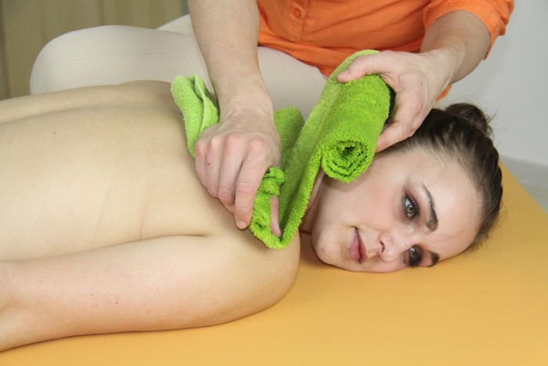
Dysfunkce na úrovni míšního segmentu
Hlavním činitelem jsou vmezeřené interneurony
Charakteristické je postižení DEFINOVANÉHO svalu
Není žádná klidová EMG aktivita
Sval je spontánně bolestivý, enormně citlivý na protažení, včetně pohmatu
Antagonistický sval či skupina v inhibici (zákon o reciproční inhibici)
Užití FT: cílené myorelaxační procedury
  UZ: přímý myorelaxační účinek
  Termoterapie pozitivní i negativní: reflexní myorelaxační účinek (aktivace inhibiční synapse v daném segmentu)
    Lokální aplikace chladu, optimálně bez podráždění taktilních receptorů: dochází k převaze tlumivých interneuronů, útlum buněk předních rohů míšních a snížení svalového hypertonu
    Metoda stretch and spray: podnět z chladových receptorů a Golgiho šlachových tělísek, následna selektivní myorelaxace
    Lokální pozitivní termoterapie: vzniká převaha facilitačních interneuronů - zvýšení dráždivosti buněk PRM (Kenny: napařovací žerzejové obklady)
    Lokální aplikace tepla na HAZ (kutiviscerální reakce - aplikací tepla na tuto kožní zónu ovlivníme orgán, která HAZ vyvolal, ve smyslu relaxace) & při PLURISEGMENTÁLNÍ aplikaci: nadměrným přívodem tepla dochází ke GENERALIZOVANÉMU SNÍŽENÍ svalového tonu

Slide 12
Dysfunkce na úrovni míšního segmentu
Užití FT: cílené myorelaxační procedury (pokračování)
  Techniky ovlivňující vmezeřené interneurony na základě reciproční inhibice:
    PNF, AEK, kombinovaná terapie, spojené impulzní proudy
  Horká rolka:
    = modifikace horkého kompresu
    Zpravidla několik menších pevně srolovaných froté ručníků, které jsou nasyceny horkou vodou.
    Při aplikaci se postupně odvíjí jednotlivé vrstvy a dostáváme se tak k hlubším vrstvám, které si zachovávají vyšší teplotu - ovlivnění vaziva (elasticita) skrze změny prokrvení (MB, myogelózy pectoralu, břišních svalů)

Slide 13

Reakce na dráždění
Především bolestivé (typicky defense musculaire)
Antalgická skolióza, akutní úrazy
Dříve se předpokládal ochranný charakter (imobilizace), nyní spíše: uvedení segmentu do nebolestivé či minimálně bolestivé polohy
Akutní dráždění: přítomna klidová aktivita EMG (dráždění buněk PRM)
Chronické dráždění: již vyčerpání buněk PRM, dochází pak k degeneraci (atrofie mm. multifidi při akutním lumbagu do 1 týdne).
Užití FT:
NE imobilizace!
Pomalý, dózovaný, pasivní pohyb od samého začátku dráždění (MET, v oblasti končetinových kloubů: motodlahy)

Slide 14
Inkoordinace svalových vláken - reflexní změny
Izolovaná porucha relaxace (dekontrakce) několika svalových vláken (= vnitřní inkoordinace)
Trvale kontrahovaná vlákna jsou pohmatově tužší, palpačně citlivý proužek v jinak relaxovaném svalu.
Kontrakce způsobuje PERMANENTNÍ TAH ZA ÚPON svalu
Nejčastější příčina entezopatií
Trvale kontrahovaná vlákna jsou MÉNĚ prokrvována - vzniká více metabolitů dráždící nociceptory
Circulus vitiosus: změna propriocepce - trvalá kontrakce – pch trofiky – B - změna propriocepce – kontrakce dalších vláken
U delší inkoordinace vznik bolestivých bodů: TeP, TrP

Slide 15
Užití ft u inkoordinace svalových vláken u trigger point 1
Kombinovaná terapie:
  Povrchové svaly: UZ pulzní, 3 MHz, PIP 1:2-1:1, ERA 1 cm2, intenzita 0,5 W/cm2, aplikace semistatická + TENS kontinuální: f = 100 Hz konstantní, EL min. 5x5 cm kontralaterálně, intenzita v TrP PM či NPM, 1-2 min. na každý TrP, 1-3x
  Hluboké svaly: UZ pulzní, 1 MHz, PIP 1:2-1:1, ERA 1 cm2, intenzita 0,5 W/cm2, aplikace semistatická + sf (b): f = 100 Hz, sp. 0, EL min. 5x5 cm kontralaterálně, intenzita v TrP PM či NPM, 1-2 min. na každý TrP1-3x
  Výhoda: nejúčinnější triggerlytická metoda (často stačí jediná aplikace)
  Nevýhodou je přístrojově, finančně a personálně náročná metoda
Ultraelektrostimulace:
  f = 182 Hz, diferenciální EL dle velikosti svalu (2x3 až 5x6 cm), indiferentní EL 5x6 až 8x10 cm (distálně na stejný sval či kontralaterálně)
  Bez FM (adaptace): intenzita NPM na ZAČÁTKU aplikace, NEMĚNÍ SE! Postupem času dojde k adaptaci svalových vláken (za 2-3 min.). Doba aplikace. 5-7 min. na každou oblast s RZ. 3-5x
  S FM: AMP 182 Hz, sp. 100 Hz, pro fázické svaly: swt 10 s, pro tonické svaly: swt 20 s, noc 33 %, intenzita NPM při 182 Hz, při zvýšení f NPS (sval relaxuje). Doba aplikace: fázické svv. 2-10 min. + step 1 min., tonické svv. 15-20 min. + step 1-2 min., denně, celkem 5-10 x.
  Výhodné u aplikace většího množství RZ, není nutná trvalá přítomnost fyzioterapeuta
  Nevýhoda: malá specifičnost

Slide 16
UŽITÍ FT U INKOORDINACE SVALOVÝCH VLÁKEN U TRIGGER POINT
Vysokovoltážní terapie:
  Režim CV, f = 30 Hz (FM = 30-60 Hz = f = 30 Hz + sp. = 30 hz či 50 Hz konstantní), intenzita NPM v místě RZ. Diferentní kuličková EL, indiferentní plošná EL 2x3 cm (minimálně) kontralaterálně. Doba aplikace: 1-2 min. na každou RZ, denně, celkem 1-5x.
  Výhoda: rychlejší a levnější (není třeba UZ gel) než KT
  Nevýhoda: nutná přítomnost terapeuta, subjektivně méně příjemná
UZ kontinuální:
  f = 3 MHz (povrchové svv.) či 1 MHz (hluboké svv.),ERA 1 cm2, intenzita: 0,8-1,6 W/cm2, step: 0,1-0,2 W/cm2, semistaticky, 3 min. na každou RZ, denně, celkem 3-6x
  Nevýhody: trvalá přítomnost terapeuta, méně účinná než KT
DD proudy:
  3 min. CP + 3 min. LP: transregionální aplikace, velikost EL dle cílové oblasti symetrické či asymetrické (menší pod RZ), intenzita NPM pro CP, NPS pro LP, denně, celkem 5-10x
    Výhoda: přístrojově nejdostupnější, ovlivňuje RZ na 2 úrovních
    Nevýhoda: menší účinnost, problematické cílení, malá hloubka účinku
  5 min. LP: transregionální či cílená muskulární aplikace v NPM intenzitě, denně, celkem 5-10x. MF = 50 Hz: kontrakce 4-6 s, při přechodu na DF 100 Hz sval relaxuje. Parametry tedy odpovídají spíše fázickým svalům.
    Výhoda: přístrojově nejdostupnější, personálně méně náročné
    Nevýhoda: malá specifičnost, problematika intenzity (pokud v NPS - myorelaxační účinek se nedostaví!)

Slide 17
Užití ft u inkoordinace svalových vláken
Tender point ve svalech:
  FT stejná jako u TrP KROMĚ parametrů KT
  Kombinovaná terapie: intenzita 0,5 W/cm2 nemusí být dostatečná (nedojde ke kontrakci). Proto poté zkusit PIP 1:2 a intenzitu 1,0 W/cm2, pokud opět nereaguje: PIP 1:1 + intenzita 1,0 W/cm2. Nesmí vyvolávat bolest!
Lokalizovaný svalový hypertonus:
  Spíše volba metod nevyžadující přítomnost terapeuta: ultraelektrostimulace, sf (b), DD
Reflexní změny ve fasciích:
  UZ pulzní: dle hloubky 1-3 MHz, PIP 1:8, 1,0-2,0 W/cm2, step 0,2 W/cm2, semistaticky, ERA 1 cm2, 3-4 min. na danou oblast, denně, 1-3x.
Reflexní změny v periostu:
  UZ pulzní: dle hloubky 1-3 MHz, PIP 1:16 při opakovací frekvenci 100 Hz či 1:8 při opakovací frekvenci 50 Hz, 1,0-2,0 W/cm2, step 0,1 W/cm2, semistaticky, ERA 1 cm2, 1 min. na danou oblast, denně, počet aplikací: individuální.

Slide 18
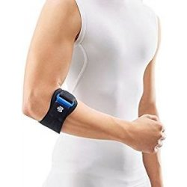
Užití ft u entezopatie (epicondylitis radialis či ulnaris)
ANALGETICKÝ ÚČINEK:
  Laser: 1,0-2,0 J/cm2, step 0,2 J/cm2, f = 2000 Hz, denně, 5x, přímo na bolestivý epikondyl
MYORELAXAČNÍ ÚČINEK:
  KT: UZ pulzní, 3 MHz, PIP 1:2, ERA 1 cm2, intenzita 0,5 W/cm2, aplikace semistatická + TENS kontinuální: f = 100 Hz konstantní, EL min. 5x5 cm kontralaterálně, intenzita v TrP PM či NPM, 1-2 min. na každý TrP, 2-3x
  UZ kontinuální: f = 3 MHz,ERA 1 cm2, intenzita: 1,0-1,3 W/cm2, step: 0,1 W/cm2, semistaticky, 3 min. na každou RZ, denně, celkem 5x
  Vysokovoltážní terapie: = myorelaxační účinek nepřímý prostřednictvím FM
    Režim CV, f = 30 Hz (FM = 30-60 Hz: f = 30 Hz + sp. = 30 hz), intenzita NPM v místě RZ. Diferentní EL 2x3 cm nad TrP, indiferentní plošná EL 5x6 cm kontralaterálně. Doba aplikace: 5-9 min., step 1 min., denně, celkem 5x.
  UES: = myorelaxační účinek nepřímý prostřednictvím adaptace
    f = 182 Hz, diferenciální EL 2x3 nad TrP, indiferentní EL 5x6 kontralaterálně. Bez FM (adaptace): intenzita NPM na ZAČÁTKU aplikace, NEMĚNÍ SE! Postupem času dojde k adaptaci svalových vláken (za 2-3 min.). Doba aplikace. 6-12 min., step 2 min., celkem 4x
  DD proudy:
    3 min. CP + 3 min. LP: aktivní EL (katoda) 3x4 cm na bříška extenzorů (flexorů), indiferentní anoda 5x6 cm na palmární (dorzální) plochu předloktí, intenzita NPM pro CP i pro LP!, 3x denně, celkem 6x

Slide 19
Užití ft u tendovaginitid
AKUTNÍ STADIUM:
  Kryoterapie, ledové norné koupele.
  Laser – vzdálenost sondy 0 cm, f = 500 Hz, 0,5–0,8 J/cm2, step 0,1 J/cm2, rastrovací metoda, aplikace denně, celkem 5×.
SUBAKUTNÍ STADIUM:
  Ultrazvuk pulzní – frekvence 3 MHz, PIP 1:8, semistaticky, 1,0–2,0 W/cm2, step 0,1 W/cm2, doba aplikace 3 minuty, denně, celkem 5×.
  Laser – vzdálenost sondy 0 cm, f = 2 500 Hz, 1,0–2,0 J/cm2, step 0,2 J/cm2, rastrovací metoda. Aplikace denně, celkem 8×.
CHRONICKÉ STADIUM:
  Ultrazvuk kontinuální – frekvence 3 MHz, semistaticky, 1,2–2,0 W/cm2, step 0,1 W/cm2, doba aplikace 5 minut, denně, celkem 10×.
  Laser.
  Distanční elektroterapie – VAS-07.
  Iontoforéza hyaluronidázová – aktivní anoda nad postiženou oblast, katoda kontralaterálně. Intenzita PS, 30–60 minut, step 5 minut, 5× denně, pak obden, celkem 15×.

Slide 20
LITERATURA
Poděbradský, J., Poděbradská, R. Fyzikální terapie. Manuál a algoritmy. Praha: Grada, 2009. ISBN 978-80-247-2899-5.
přednášky Mgr. J. Urbana FTK UP Olomouc.
Poděbradský, J.: Rehabilitace a fyzikální lékařství. Praha: ČLS JEP, 1995. 50s

Slide 21

Děkuji za pozornost!

